Slide 1

간호조직 내 ‘태움’현상
분석 및 향후 방향
_{고려대학교 간호대학}
_{서문경애}

Slide 2
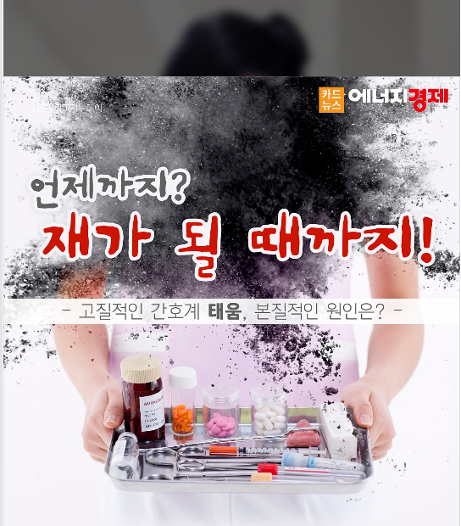
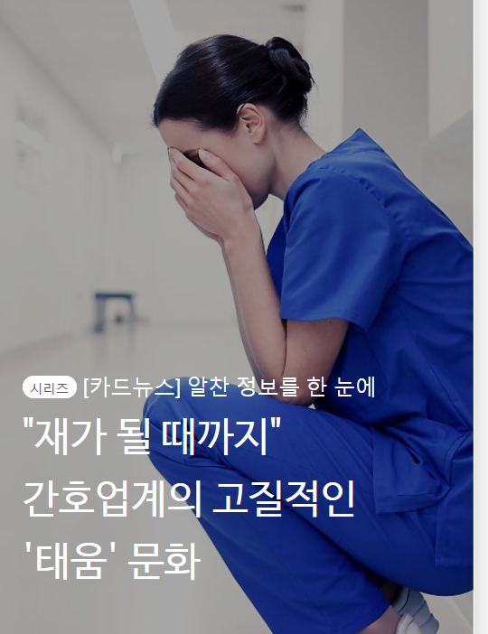
사회에서 바라보는 간호사 태움 현상…
‘영혼이 재가 되도록 태운다’는
뜻에서 알 수 있듯이 명목은 교육이지만 실상은
과도한 인격모독인 경우가 많아서 실제로
간호사 이직률의 주요 요인으로 꼽히고 있음
간호사라는 직업은 그 특성상 환자의 생명을
다루는 일이기에 조금의 잘못도 용납이 되지
않음. 때문에 간호사 간의 위계질서와 엄격한
교육은 필수적이라고 할 수 있음. 그러나 이 과정
에서 본질이 흐려지며 폭력이나 욕설, 인격 모독
등이 가해졌고, ‘태움문화’라는 고질적 병폐를
낳게 되었음. (시선뉴스, 2018. 03. 01)

Slide 3
사회에서 바라보는 간호사 태움 현상… 간호조직 문화 이대로 좋은가?
‘태움’은 선배간호사가 후배를 가르치며 폭언
과 폭행을 일삼는 악습을 일컫는 말로
‘재가 될 때까지 태운다’는 표현까지 나옴.
원래는 의료업무의 특성상 실수없이 일하도록
엄격히 가르치는 과정에서 생겨났음. 그러나
현재는 태움은 교육을 빙자한 폭력이 되었음.
간호사는 환자의 건강을 돌보는 최일선에
있기 때문에 이들에 대한 인권침해는
의료서비스의 질저하로 이어질수 있어
큰 문제가 됨
간호사의 태움, 악습의 밑바탕에는 의료계의
구조적인 문제가 있음.
신규간호사의 부적응
선배간호사의 과중한 업무
간호조직내 태움/괴롭힘이 해결되기
힘든 여러가지 이유들…
의료서비스 질 개선을 위해
태움의 근본 원인을 해결해야 함
정책적 요인
병원구조적 요인
인적 및 교육적 요인

Slide 4
간호조직내 ‘태움’현상 분석을 위한 참고자료
‘태움’관련 국내연구 고찰
기간: ~ 2018년 4월까지 (총42개 연구)
분석: 국내태움관련 연구 주제별 분석
- 태움관련 연구의 년도별 분포 파악
- 태움관련 연구대상, 연구주제,
연구방법, Keywords분석
‘태움’관련 국외연구 고찰
기간: ~ 2018년 4월까지 (총257개 연구)
분석: 국외태움 유사언어 연구 분석
태움유사언어: bullying,
horizontal violence
incivility, mobbing,
harassment
간호조직 내
‘태움현상’
발생 분석
자료
간호사 근무환경 및 처우 개선대책
(보건복지부, 2018.3.20)
의료기간내 갑질과 인권유린 실태조사
(전국보건의료산업노동조합, 2018)
간호사 지속근무환경 마련을 위한 연속
정책 간담회 (2017. 12, 2018. 1.)
보건의료 노동자 실태조사
(고려대학교 노동문제연구소, 2016)
태움관련 국내 websites 분석
접근시기: 2018년 5월
분석대상: 간호사신문, 의협신문,
보건복지부
포털사이트(Naver, Daum,
Google)

Slide 5
간호조직 내 ‘태움’ 현상에 대한 정의
‘태움’ 현상은…
높은 간호업무 스트레스와 과중한 업무량으로 인하여 직장 내 선배로부터
훈육을 받는 일종의 사회화 과정 중에 나타나는 현상
간호사 간의 거친 또는 정도를 벗어날 정도의 감정이 토로된 윽박지름의
현상을 태움으로 통용
[정선화( 2018), 간호현장 안에 있는 태움의 발생과 지속에 관한 이론]
태움 유사개념: : bullying, horizontal violence, incivility, mobbing,
harassment

Slide 6
‘태움’관련 국내 website별 출현 기사 수
출처 | 간호사신문 |  |  |  | 보건복지부 | 의협신문
년도 | 2018 | 2017 | 2016 | 2001 | 2018 | 2018 | 2017 | 합
기사 수 | 7 | 7 | 2 | 1 | 1 | 7 | 2 | 27
 | 17 |  |  |  | 1 | 9 |  | 27

Slide 7
‘태움’관련 국내 websites 년도별 출현 기사 수
(간호사신문, 보건복지부, 의협신문 총합)
년도별 | 2018 | 2017 | 2016 | 2001 | 합
기사수 | 15 | 9 | 2 | 1 | 27

Slide 8
‘태움’관련 국내 포털사이트 별 기사 수
(Naver, Daum, Google)
keyword | Naver | Daum | Google
‘간호사 태움’ | : 1,429개 | 1,560개 | 약 25,000개
‘간호사 괴롭힘’ | 1,219개 | 1,300개 | 5780개

Slide 9
‘태움’관련 국내연구 고찰 (~ 2018년까지: 총42개)
정선화(2018)
태움관련
박사학위논문
+ 1개
그림1. 국내 ‘태움’관련 연구의 년도별 분포
그림2. 국내 ‘태움’관련 연구의 저널별 분포

Slide 10
그림3. 국내 ‘태움’관련 연구 주제별 분석
그림4. 국내 ‘태움’관련 연구 Keywords 분석

Slide 11
‘태움’관련 국외연구 고찰 (~ 2018년까지: 총257개)
국외 태움 유사언어 연도별 연구수
태움 유사언어 keyword: bullying, horizontal violence, incivility, mobbing, harassment
총 연구 수: 257개(1981~1990년 7개; 1991-2000년 24개; 2001-2010 64개; 2011년 이후 162개)
그림5. 국외’태움’관련 유사언어 년도별 연구수

Slide 12

국외 태움 유사언어 Journal별 연구 분포
게재된 Journal 총 개수: 125개
그림6. 국외 태움 유사언어 Journal별 빈도수

Slide 13

간호조직내 ‘태움’현상 발생에 대한 원인분석도
인적
요소
병원구조적
요소
개인화로 인한 소통 부족
높은 간호사
이직률
간호사 1인당 환자수 많음
업무인계 시 스트레스
유대감 형성 어려운 문화
간호 외의 업무 증가
신뢰감 부족
권위적 위계관계
높은 업무 강도
조직적지지부족
식사시간 부족
휴식시간 부족
대인 관계 및 태도
인력부족
육체노동
수면부족
비공식적
조직 내 연합
신체적
피로감
부정적 편견
야간근무 및 교대근무
부절적한 보상
보호막이 되지 않는 관리자
임신 순번제
휴게시간 부족
과중한 책임감, 부담감
근무 환경
폭언, 폭행, 성폭력 노출
인증평가 준비 시간외 근무에 대한 보상 부적절
눈 가리고 아웅식
병원 평가
직무 스트레스
감정노동
간호사 위주의
평가 진행
업무 과중
환자간호 소홀
정신적 피로감
의료
기관 평가
간호조직내태움 현상
발생
프리셉터와 대인 관계의 어려움
교육과 임상의 차이 ‘현실 충격’
프리셉터 업무로 인한 소진
의무감은 있지만 보상이 없는 체계
양성교육 및 보수교육 내실화
신규
간호사
신규 간호사 교육의 부담감
병원 내 인권침해 행위 규정 미비
경력
간호사
간호사 1인당 담당환자 수 기준 미비
현장실습
지도자 부족
관찰 위주의
실습
정책적으로
보호받지
못함
과밀한 임상실습 교육 상황
정당한 간호수가 받지 못함
간호사표준임금제도 미비
유명무실한
전문간호사제도
간호
학생
간호 관리료 개선 필요
간호법의 부재
저평가
받는 간호활동
근로시간단축법 예외직종
교육적 요소
정책적 요소

Slide 14
간호조직내 ‘태움’현상에 대한 분류
인력 부족
- 높은 간호사 이직률
- 간호 업무 외의 업무 증가
- 부족한 간호사 수
- 높은 업무 강도
경력간호사의 업무부담
- 경력간호사에게 과중되는
신규간호사 교육 업무
- 프리셉터 업무에 대한 불만족스러운 보상과 대우
- 형식적인 직무교육 프로그램 운영
정신적 피로감
- 감정노동
- 과중한 책임감, 부담감
- 직무 스트레스
- 폭언, 폭행, 성폭력 노출
저평가 받는 간호활동
- 간호관리료 개선
- 정당한 간호수가 받지 못함
- 간호사 적정임금 표준화
대인 관계
- 태움에 대한 수동적 수용
- 방관적 태도
- 업무지향 관계
- 의사소통 문제
- 괴롭힘 학습
- 비공식적 조직 내 연합
- 부정적 편견
- 억압받는 집단
- 심리사회적 안전문화 부족
- 인간적으로 존중하지 않는 관계
간호조직 내 ‘태움’ 현상
분석
의료기관 인증평가의 부정적 측면
- 업무 과중
- 환자간호 소홀
- 눈 가리고 아웅식 병원 평가
- 간호사 위주의 평가 진행
- 인증평가 준비 시간외 근무에
대한 보상 부적절
신규간호사의 현장 부적응
- 불충분한 교육훈련기간
- 프리셉터와 대인 관계의 어려움
신체적 피로감
- 휴식시간 및
식사시간 부족
- 수면의 질 저하
- 높은 육체노동 강도
정책적으로 보호받지 못함
- 근로시간단축법 예외직종
- 유명무실한 전문간호사제도
- 간호법의 부재
- 간호사 1인당 담당환자 수 기준 미비
- 병원 내 인권침해 행위 규정 미비
간호학생의 열악한
실습교육환경
- 실습기관의 양적부족
- 실습기관의 지역적 불균형
- 관찰 위주의 실습
- 현장실습 지도자 부족
개인적 특성
- 개인의 업무역량 차이
- 낮은 자아존중감
열악한 근무 환경
- 많은 야간 근무
- 보장받지 못하는 ‘보성보호‘
- 부적절한 보상
- 휴게시간 부족
인적 요소
교육적 요소
병원 구조적 요소
정책적 요소

Slide 15
간호조직 내 태움현상 요인: 인적및교육적 요소
경력간호사의 업무부담
경력간호사에게 과중되는 신규간호사 교육업무
2) 프리셉터 업무에 대한 불만족스러운 보상과 대우
2. 신규간호사의 현장 부적응
불충분한 교육훈련기간
2) 프리셉터와 대인관계의 어려움
2016년 기준 신규간호사
평균 이직률 34%
‘교육과 현장의 괴리 커’

Slide 16
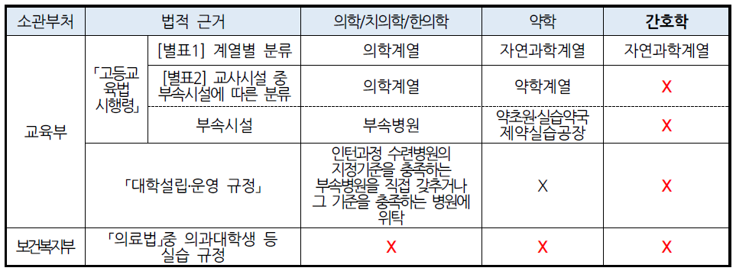
3. 간호학생의 열악한 실습교육환경
1) 실습기관의 양적 부족
그림7. 2008-2018년 간호대학 입학정원
[출처: 대한간호협회, 2018]
그림8. 간호대학 및 부속병원 소유기관 수
[출처:한국간호교육평가원, 2018]
표1. 의학, 약학, 간호학과의 계열 및
실습관련 근거 법령 비교
[출처: 간호사 지속근무환경 마련을
위한 연속정책 간담회, 2017. 12, 2018.1]

Slide 17
2) 실습기관의 지역적 불균형
그림9. 전국 상급종합병원 및 4년제 간호대학 수 , [출처: 한국간호교육평가원, 2018]
3)관찰위주의 실습
임상 현장의 환자권리의 증가로 인해 실제로 임상현장에 나가 실습하는
동안에도 학생들이 직접 환자를 대상으로 간호할 수 있는 기회는 점점 줄어
들고 있어 수행보다 관찰이나 모니터링 위주의 실습을 하는 실정(김선희 &
이은미, 2017).

Slide 18
4) 현장실습지도자의 부족
현재 이루어지고 있는 임상실습현장에서는 현장교육자나 임상 실습지 교수자가 부족하여 면대면 밀착지도가 이루어지지 못한 채 방치되는 경우도 발생하고 있다(김선희 & 이은미, 2017).
대학설립운영규정에 의하면 학생 대비 교원 수에 대해 간호학과의 경우 20:1로 의학계열의 8:1에 비해 낮게 책정되어 있고 현장실습교육자나 임상실습지 교수자가 매우 부족하여 면대면 밀착 지도가 이루어지지 못한 채 학생이 방치되는 경우도 발생하고 있음(간호사 지속 근무환경 마련을 위한 연속 정책 간담회, 2017. 12, 2018. 1).
그림10. 의학 및 간호계열 학생 대비 교원 수
[출처:간호사 지속근무환경 마련을 위한
연속 정책 간담회, 2017. 12, 2018. 1]

Slide 19
향후 실습교육의 질 제고가 필요함….
간호인력 수요증대로 간호대 학생 수는 계속 증가하나 지방, 신설대
등의 실습시설 및 실습병원 부족으로 임상교육 기회 확보가 어려움
* 간호대학 수: ’08년 132개 -> ’17년 205개 (9년간 73개 증가)
* 지방소재 대학의 34%가 실습병원 확보가 어려워 방학 중
실습교육 실시
* 재정상황 등에 따른 대학 간 실습환경 차이는 간호교육의 질의
형평성 저하 및 의료인 간 전문성 격차를 야기할 수 있음
따라서, 간호대 학생들의 실습교육 강화는 신규 간호사들의
임상현장 적응력을 높여 이,퇴직을 방지하고
의료의 질 제고에 기여할 수 있음

Slide 20
간호조직 내 태움현상 요인: 인적및교육적 요소
신체적 피로감
휴식시간 및 식사시간 부족
결식횟수는 많고, 휴게시간은
타 직종에 비해 적음
표2. 병원특성, 직종, 고용형태별 휴게 및 식사시간과 결식횟수
(단위: 분, 회) | 전체 | 병원특성 |  | 직종 |  | 고용형태
 |  | 공공 병원 | 민간 병원 | 간호사 | 그 외* | 정규직 | 무기 계약직 | 비 정규직
일 평균 휴게시간 및 식사시간 | 39.2 | 39.7 | 38.7 | 29.7 | 51.9 | 38.5 | 50.3 | 46.4
월 평균 결식횟수 | 5.0 | 4.2 | 5.4 | 5.9 | 2.2 | 5.0 | 3.1 | 3.9
수면시간에 비해
수면의 질 저하
표3. 수면 소요시간 및 수면시간
(단위: 분, 시간) | 직종 | 평균
잠드는 소요 시간(분) | 간호사 | 60.4
 | 그 외* | 39.8
 | 전체 | 53.3
수면시간(시간) | 간호사 | 6.4
 | 그 외* | 6.2
 | 전체 | 6.3
출처: 고려대학교 노동문제연구소(2016), 보건의료 노동자 실태조사

Slide 21
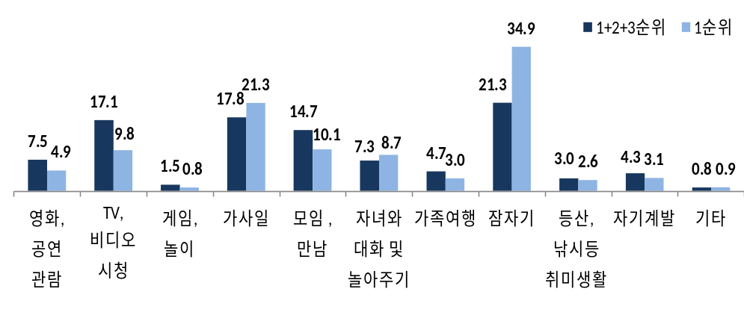
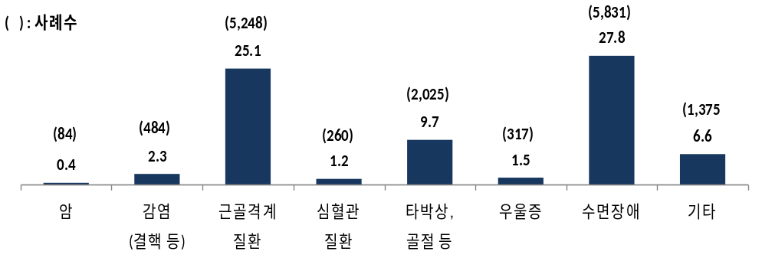
직종 중에서 간호사,
미혼에서 여가시간 활동 중
잠자기 항목이 월등히 높음
그림11. 여가시간 활용방법(1+2+3순위 및 1순위, %)
업무상 질병이나 재해에서 간호사의 경우
수면장애가 1위, 근골격계질환 2위
그림12.업무상 재해 및 질병경험, %
출처: 고려대학교 노동문제연구소(2016), 보건의료 노동자 실태조사
표4. 병원특성, 직종, 고용형태별 주당 평균 근무시간
(단위: 시간) | 전체 | 병원특성 |  | 직종 |  | 고용형태
 |  | 공공병원 | 민간병원 | 간호사 | 그 외* | 정규직 | 무기 계약직 | 비정규직
주당 평균 근무시간 | 45.6 | 45.5 | 45.7 | 46.6 | 44.0 | 45.7 | 44.7 | 45.1

Slide 22
2. 정신적 피로감
과중한 책임감 및 부담감
직무스트레스
감정노동
폭언, 폭행, 성폭력에 노출
2017년 12월 18일부터 2018년 2월 14일까지 약 2개월간 보건의료산업노동조합에서 실시한 <의료기관내 갑질문화와 인권유린 실태조사>를 분석 결과 6094명의 간호사 중 83.8%(5105명)가 직무스트레스를 경험했다고 응답함.
욕설이나 모욕적 언사, 반말, 험담, 무시, 비하 등 폭언을 경험한 간호사는 65.5%(4000명)였고, 폭행을 경험한 간호사는 10.5%(641명), 성희롱과 성추행 등 성폭력을 경험한 간호사는 13.0%(794명)으로 응답함.
2016년 고려대학교 노동문제연구소에서 보건의료 노동자 실태조사를 살펴보면, 전체 응답자 중에서 폭언은 41.0%, 폭행은 5.5%, 성폭력은 1.1%가 경험한 것으로 나타남. 특히 환자나 보호자로부터 업무상 폭력을 경험하는 경우가 많았는데, 이를 해소하기 위한 프로그램은 충분치 않았음.

Slide 23
3. 개인적 특성
개인의 업무역량 차이 :
간호사의 태움 체험에 관한 질적 연구에서 ‘태움’을 체험하는 간호사들은 동료간호사들과 업무 역량에서 차이를 보였으며 그로 인해 근무 시간이 길었다고 하였음(정선화 & 이인숙, 2016).
강지연, 윤선영(2016)의 간호사의 직장 내 괴롭힘 경험에 관한 근거이론 연구에서 ‘기대에 못 미치는 업무 능력’을 직장 내 괴롭힘 경험의 직접적인 원인이 되는 주요 인과적 조건으로 도출됨.
이는 늘 위급한 업무가 기다리고 있는 현실에서 신규 간호사가 충분한 시간을 가지고 업무를 익힐 수 있도록 기다리는 것이 어렵기 때문에, 간호업무의 특성이라는 맥락적 상황에서 미숙함은 괴롭힘을 유발하는 촉매역할을 하는 것으로 보인다고 함.
낮은 자아존종감:
병원 간호사 간 약자 괴롭힘 경험의 영향요인 연구에서 간호사들은 자아존중감이 낮을수록 간호사 간 약자 괴롭힘을 더 많이 경험하는 것으로 나타남(윤선영 & 강지연, 2014).
자아존중감이 낮은 사람은 부정적인 상황에 대해 자신이 올바르게 대처할 수 없다고 인식 하기 때문에, 자아존중감이 높은 사람들에 비해 약자 괴롭힘 의 피해자가 될 가능성이 더 높아지게 됨(Losa Iglesias & Becerro de Bengoa Vallejo, 2012).

Slide 24
4. 대인관계 및 수동적태도
태움에 대한 수동적 수용
방관적태도
업무지향 문화
위계질서 속의 경직된 문화
괴롭힘이 학습되는 것

Slide 25
향후 간호사의 위기관리 및
감정코칭 교육프로그램이 필요함…
인간적 친밀감 향상을 위한 비공식적 활동 지원
자아존중감 향상을 위한 교육프로그램 지원
태움관련 조직문화에 대한 인식개선
인권침해 방지를 위한 상담센터 지원
경력간호사의 역량개발 교육프로그램 지원
신규간호사의 체계적인 교육관리 개선 및 지원
간호사의 위기관리 및 감정코칭 교육프로그램 지원

Slide 26
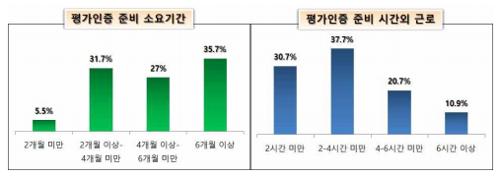
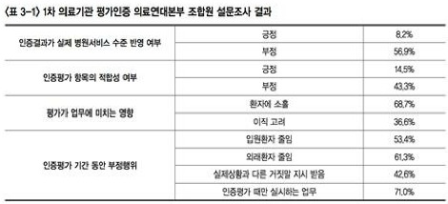
간호조직 내 태움현상 요인: 병원구조적요소
의료기관 평가인증의 부정적측면
업무과중
그림13. 평가인증 준비 소요시간 및 시간외 근로시간, [출처: 전국보건의료산업노동조합, 2015년 보건의료노동자 실태조사]
2) 환자간호에 지장 초래
표5. 차 의료기관 평가인증 의료연대본부 조합원 설문조사 결과 , [출처: 이정현(2015), 의료기관 평가인증제 무엇이 문제인가?

Slide 27
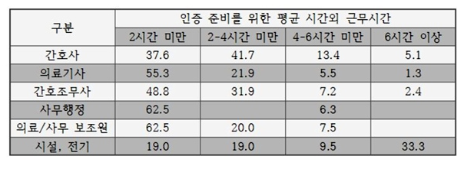
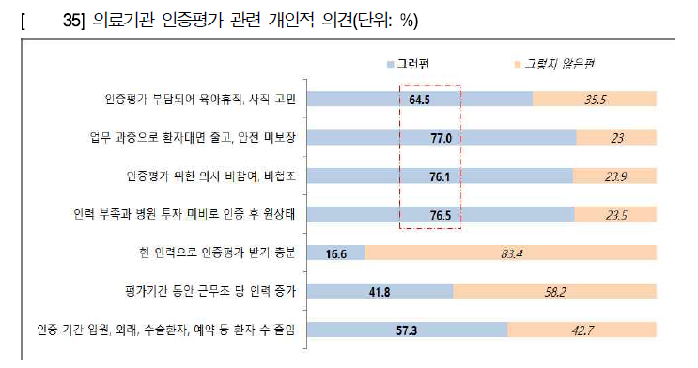
3) 의료기관 평가인증제로 인한 간호사의 부담 증가
표6. 직종별 의료기관평가인증제의 부담으로 인한 휴직,사직 고려 경험
(단위: %) | 전혀 없다 | 약간 있다 | 매우 많다 | 계
 |  |  |  | 사례수(명) | %
간호사 | 13.8 | 47.2 | 39.1 | 16,256 | 100.0
간호조무사 | 29.4 | 48.1 | 22.5 | 1,639 | 100.0
방사선사 | 55.5 | 37.4 | 7.1 | 1,504 | 100.0
임상병리사 | 50.7 | 43.1 | 6.3 | 1,437 | 100.0
물리치료사 | 61.6 | 32.3 | 6.1 | 524 | 100.0
사무행정・원무 | 55.4 | 35.8 | 8.8 | 1,093 | 100.0
보조원 | 35.6 | 49.1 | 15.3 | 576 | 100.0
시설관리 | 62.0 | 32.6 | 5.4 | 405 | 100.0
기타 | 42.3 | 41.0 | 16.7 | 4,291 | 100.0
[출처:전국보건의료산업노동조합(2018), 의료기관내 갑질과 인권유린 실태조사 결과발표 기자간담회 자료]
표7. 인증준비를 위한 평균 시간외 근무시간
출처: 서민지. (2015). 병원인증제, 간호사들의 무덤?
from http://www.monews.co.kr/news/article View.html?idxno=82085
그림14. 의료기관 인증평가 관련 개인적 의견, %
[출처: 전국보건의료산업노동조합(2015),
2015년 보건의료노동자 실태조사]

Slide 28
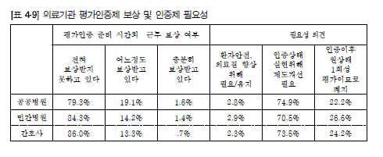
4) 인증평가 준비로 인한 시간외 근무에 대한 미흡한 보상
의료기관 인증평가 업무 준비와 관련하여 오랜 기간과 장시간 투여함에도 불구하고 제대로 된 보상을 받지 못하고 있으며(전국보건의료산업노동조합, 2015),
갑질과 인권유린 실태조사에 의하면, 본인 휴가나 휴무임에도 불구하고 인증평가 준비로 추가근무를 해도 별도의 수당지급이나 대체휴가를 부여하지 않는다는 의견이 많았음(전국보건의료산업노동조합, 2018).
표8. 의료기관 평가인증제 보상 및 인증제 필요성
[출처: 전국보건의료산업노동조합(2015), 2015년 보건의료노동자 실태조사

Slide 29
2. 인력부족
높은 간호사 이직율
직종별 고려 사유를 보면, 대부분의 직종에서 ‘열악한 근무조건·노동강도’가 가장 높게 나타나고 그 다음으로 ‘낮은 임금을 꼽고 있으며, 대표적인 직종인 간호사의 경우 ‘열악한 근무조건 ·노동강도’가 48.2%로 압도적으로 높음(전국보건의료산업노동조합, 2017).
표9. 직종별 최근 4개월 간 이직 의향
(단위: %) | 구체적으로 생각해 본 적 있다 | 기회가 있으면 할 생각이다 | 거의 생각한 적이 없다 | 전혀 생각한 적이 없다 | 계
 |  |  |  |  | 사례수(명) | %
사회복지사 | 19.0 | 26.2 | 38.1 | 16.7 | 42 | 100.0
정신보호사 | 8.2 | 24.5 | 34.7 | 32.7 | 49 | 100.0
요양보호사 | 11.4 | 28.6 | 28.6 | 31.4 | 35 | 100.0
치과기공사 | 18.2 | 18.2 | 36.4 | 27.3 | 22 | 100.0
치과위생사 | 15.7 | 34.3 | 31.9 | 18.1 | 166 | 100.0
방사선사 | 8.1 | 28.1 | 36.4 | 27.4 | 1,525 | 100.0
물리치료사 | 10.6 | 27.5 | 39.0 | 22.9 | 538 | 100.0
임상병리사 | 9.9 | 29.8 | 36.4 | 23.9 | 1,456 | 100.0
작업치료사 | 8.7 | 31.1 | 36.5 | 23.7 | 241 | 100.0
의무기록사 | 12.0 | 30.8 | 38.3 | 18.8 | 133 | 100.0
간호사 | 20.3 | 49.8 | 22.8 | 7.2 | 16,432 | 100.0
간호조무사 | 12.1 | 30.6 | 34.3 | 23.0 | 1,657 | 100.0
영양사 | 7.5 | 35.8 | 30.2 | 26.4 | 53 | 100.0
약사 | 10.1 | 36.7 | 36.7 | 16.5 | 79 | 100.0
조리(배식) | 7.5 | 16.6 | 39.1 | 36.7 | 373 | 100.0
사무행정ㆍ원무 | 9.3 | 29.7 | 36.6 | 24.4 | 1,129 | 100.0
전산 | 14.0 | 28.0 | 41.0 | 17.0 | 100 | 100.0
연구직 | 18.9 | 35.8 | 20.8 | 24.5 | 53 | 100.0
기타 | 15.5 | 30.5 | 32.2 | 21.8 | 413 | 100.0
전체 평균 | 16.7 | 41.5 | 27.7 | 14.2 | 28,182 | 100.0
「출처: 전국보건의료산업노동조합. (2017). 2017년 보건의료노동자 실태조사.」

Slide 30
2) 간호업무 외의 부가업무 증가
표10. 월평균 강제성 참가시간(회의, 교육, 강제성 소모임 참가 등)
(단위: 분) | 전체 | 병원특성 |  | 직종 |  | 고용형태
 |  | 공공병원 | 민간병원 | 간호사 | 그 외 | 정규직 | 무기 계약직 | 비정규직
월평균 강제성 참가시간 | 196.8 | 207.6 | 191.4 | 208.0 | 156.4 | 196.7 | 169.3 | 212.4
*그 외 직종: 조식(배식), 시설관리, 방사선사, 연구직, 영양사, 경비/안내, 요양보호사(간병인등), 기타, 임상병리사, 약사, 의무기록사, 운전, 정신보호사, 사무행정, 전산, 사회복지사, 치과기공사, 의공직, 치과위생사, 세탁, 간호조무사, 보조원, 환자이송, 작업치료사, 안경사, 물리치료사, 청소, 교환
[출처: 이종선, 정헌주, 고형면, & 김호진(2016), 2016년 보건의료 노동자 실태조사]
표11.본인 의사와 무관하게 각종 행사에 동원된 경험실태
표12. 직종별 병원의 부당업무 지시 행위 경험실태(병의원)
구분 | 간호사 | 간호 조무사 | 의료 기사 | 사무행정 | 기타 | 전체
본인 의사와 무관하게 회식자리에서 술을 따르라고 강요 받은 사례 | 227 | 10.5 | 16.9 | 15.5 | 6.1 | 19.7
업무과 관련 없는 행사에 참여하여 단체로 노래를 부르거나 춤을 춘 사례 | 31.2 | 14.4 | 17.5 | 10.5 | 5.1 | 25.3
본인 의사와 무관하게 특정단체나 특정종교에 가입할 것을 강요당하거나 이들 단체가 주최하는 행사에 참가하도록 강요 받은 사례 | 8.9 | 6.0 | 5.5 | 2.9 | 3.0 | 7.5
본인 의사와 무관하게 봉사활동이나 캠페인 활동, 홍보 활동에 동원된 사례 | 28.2 | 15.6 | 19.2 | 12.3 | 8.2 | 23.9
본인 의사와 무관하게 QI경진대회, 장기자랑대회, 체육대회, 학술대회, 행사준비와 행사참가 사례 | 54.7 | 26.7 | 37.5 | 21.5 | 15.1 | 46.1
구분 | 간호사 | 간호 조무사 | 의료 기사 | 사무 행정 | 기타 | 전체
본인의 업무가 아닌 업무를 하도록 강요 (청소, 풀 뽑기, 주차관리 등) | 46.7 | 35.3 | 35.2 | 25.0 | 23.2 | 41.5
인증평가 시 업무와 관련 없는 지시 행위 (청소, 풀 뽑기, 침대·철창 닦기, 주차관리, 담배꽁초 줍기 등) | 60.3 | 47.7 | 36.9 | 21.1 | 28.0 | 51.5
커피 심부름 등 업무와 무관한 상급자 또는 의사의 지시 행위 | 20.3 | 19.8 | 12.4 | 13.0 | 8.8 | 17.9
고위직 (이사, 병원장, 임원, 고위간부 등)으로부터 집안일이나 개인 업무 등을 지시 받은 행위 | 2.8 | 3.5 | 2.7 | 4.0 | 4.2 | 3.0
거짓 서류나 문서를 작성하게 하거나 진실을 은폐하는 등의 부정한 행동을 강요하는 행위 | 9.8 | 5.6 | 8.5 | 6.0 | 6.1 | 8.9
[출처:전국보건의료산업노동조합(2018), 의료기관내 갑질과 인권유린 실태조사 결과발표 기자간담회 자료]

Slide 31
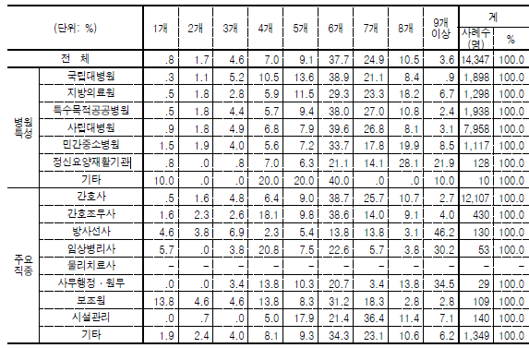
3. 열악한 근무환경
1) 야간근무 횟수
「출처: 전국보건의료산업노동조합. (2017). 2017년 보건의료노동자 실태조사.」
표13. 직종별 월평균 밤근무 갯수
2) 휴게시간 부족
표14. 연평균 연차일 수 및 연차소진율
(단위: 일, %) | 주요 직종
 | 간호사 | 간호조무사 | 의료전문직 | 사무 행정 | 시설 관리 | 그 외
연평균 연차일 수 | 16.5 | 21.6 | 18.4 | 20.9 | 20.5 | 19.1
연평균 연차 사용일 수 | 11.4 | 15.9 | 12.5 | 14.4 | 13.8 | 13.4
평균 연차소진율 | 70.0 | 72.7 | 67.7 | 68.1 | 67.7 | 69.3
*그 외 직종: 조식(배식), 시설관리, 방사선사, 연구직, 영양사, 경비/안내, 요양보호사(간병인등), 기타, 임상병리사, 약사, 의무기록사, 운전, 정신보호사, 사무행정, 전산, 사회복지사, 치과기공사, 의공직, 치과위생사, 세탁, 간호조무사, 보조원, 환자이송, 작업치료사, 안경사, 물리치료사, 청소, 교환
[출처: 이종선, 정헌주, 고형면, & 김호진(2016), 2016년 보건의료 노동자 실태조사

Slide 32
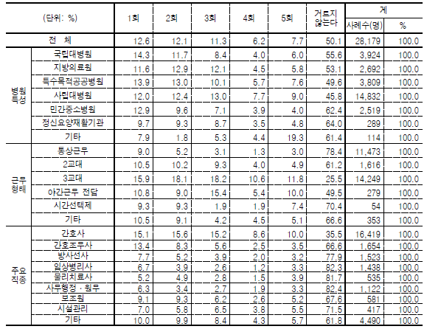
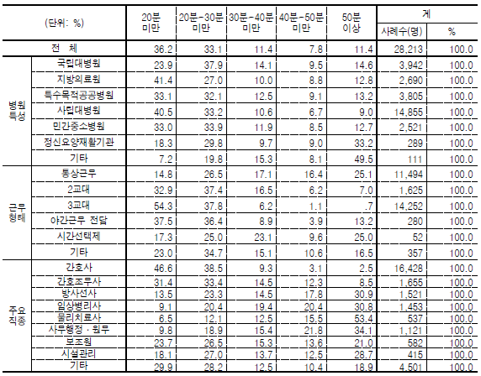
표15. 각 특성 별 주 평균 식사 거르는 횟수
표16. 각 특성 별 주 평균 식사시간
[출처: 전국보건의료산업노동조합. (2017). 2017년 보건의료노동자 실태조사]

Slide 33
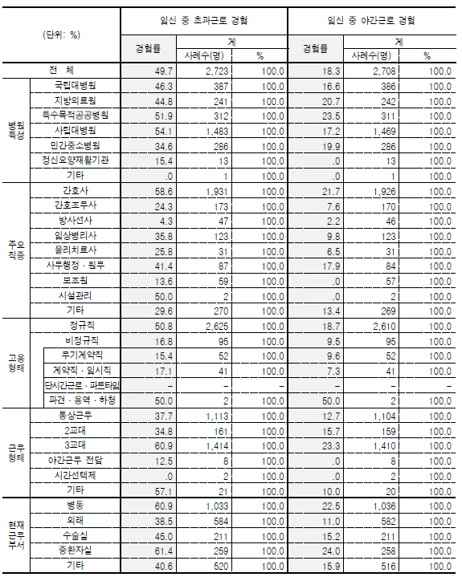
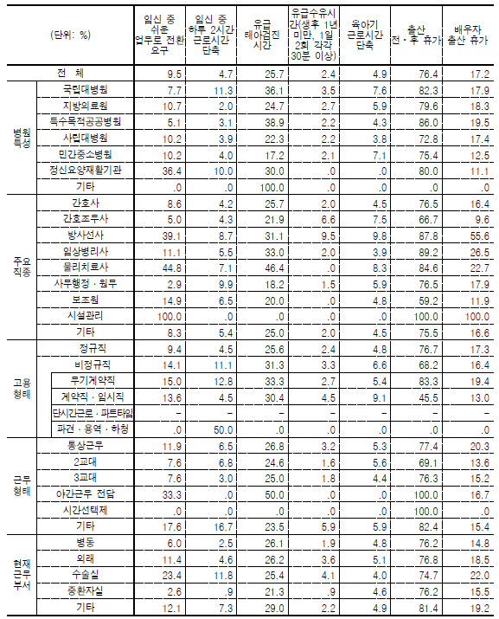
3) 보장받지 못하는 모성보호
표17. 각 특성별 임신중 초과, 야간근로 경험
표18. 각 특성별 모성보호제도 사용률
[표] 각 특성 별 임신 중 초과·야간근로 경험
「출처: 전국보건의료산업노동조합. (2017). 20 실태조사.」

Slide 34
향후 병원 내 인권침해 대응 매뉴얼 및
처분 근거규정 마련이 필요함…
병원 내 인권침해 대응 매뉴얼 및 처분 근거규정 마련
경력간호사 채용 활성화
바쁜 근무시간대 시간제간호사 지원
간호사 근무개선을 위한 연구용역 실시
신규간호사 대기순번제 근절 가이드라인 개발
업무강도에 맞는 적절한 보수체계 개선
일과 생활이 양립될 수 있는 간호사 복지제도 지원
의료기관 인증평가 관련 업무분담 및 보상 개선

Slide 35
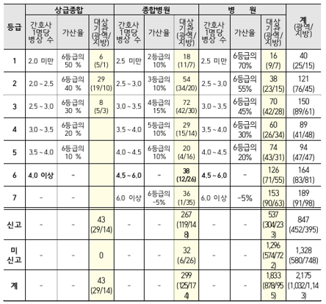
간호조직 내 태움현상 요인: 정책적요소
저평가 받고 있는 간호활동
1) 간호관리료 개선
표19. 2017 입원병실 보유기관
간호등급 현황
[출처: 보건복지부(2017)
www.mohw.go.kr]
신창현의원 (2018.03.9 발의)
적정환자수 규정 위반시
징역 및 벌금조항 신설
(의료법 일부개정법률안 발의
간호사 태움문화는 개인의 품성
이라기 보다는 두사람이 할일을
한사람이 하도록 강요하는 격무와 과로의 구조적 요인에서 기인
인력부족으로 인해 간호사가
장시간 노동에 노출되어 피로도가 쌓이게 되면 간호사 상호간의
문제뿐만아니라 환자들에게도
피해가 돌아가데 될것
간호인력 확충에 따른 근무여건을 개선할 경우 간호서비스 질이
좋아지고 의료사고도 감소할것

Slide 36
2) 만성적 간호인력 부족
만성적 간호인력 부족으로 의료현장 내 간호사 수요-공급의 불균형 발생
우리나라 의료기관 활동간호사 수는 OECD 평균의 약 53.8% 수준
- 간호대 입학정원 증가 등 지속적인 공급확대에도 불구하고,
간호사 수요의 급속한 증가와 유휴인력에 대한 불충분한 처우로 인해
적절한 활용이 되지 못함으로 => 여전히 간호사 인력 부족 문제가 심각
간호인력 부족은 지방, 중소병원의 인력난을 야기하고 있으며, 궁극적으로
는 의료의 질 저하를 초래
- 여기에는 지방, 중소병원에서 근무하는 간호사의 처우부분이 매우
불충분하여 인력난을 야기하고 있음
최근 대두되고 있는 간호사 태움현상 또한 인력부족에 따른 과중한
업무부담에서 야기된다는 지적이 제기됨.

Slide 37
3) 의료기관 활동간호사수의 활동률이 여전히 낮은 상황
신규 간호인력 배출을 지속적으로 확대되어 전체 간호사 수는 계속 증가
- 간호사 면허자 ’17년: 37.5만명, 매년 약 1.6만명의 신규 간호사가 배출(5년평균)
- 간호대 입학정원은 ’18년 1.9만명, 지난 10년간 약 8천명 증가
(’08년: 11,686명, ’11년: 15.429명, ‘15-’17년: 19.183명, ’18년: 19.683명)
의료기관 활동률(활동간호사)은 증가추세이나 여전히 낮은 상황
- 의료기관 활동인원은 ’17년 18만6천명, 전체 간호사의 49.6%에 불과
(의료기관 활동비율: ’12년: 40.8%, ’15년: 46.7%, ’17년: 49.6% (6년간 + 8.8% up)
-인구 천명당 활동 간호사수는 3.5명으로 OECD의 하위권 수준
(인구 천명당 간호사 수: 한국 3.5명(’16년), OECD 평균 6.5명 (OECD Health stat 2017)
의료기관 종별 활동 간호사 수 증가율(‘11-’16년, 5년간)
- 상급종합병원: 12.9%, 종합병원: 9.3%, 병원급: 4.9%
- 간호사 1명당 병상수는 상급종합 0.9개, 종합 1.6개, 병원급 4.9개
[2017년 보건의료실태조사]

Slide 38
4) 열악한 근무환경으로 잦은 이.퇴직 및 높은 경력단절 발생
간호사 평균 근무년수 5.4년,
전체 이직률 12.4%이나 신규간호사 1년 내 이직률이 33.9%(’16년 병원간호사회)
=> 숙련된 장기근속 간호사 부족
(일본: 간호사 전체이직률 10.9%, 신규간호사 이직률 7.5% (2011년 실태조사)
주요 이직사유는 3교대 및 야간근무 등으로 인한 불규칙한 근무시간과
과중한 업무부담 등 열악한 근무환경으로 분석
- 이직사유: 열악한 근무환경, 노동환경 38.9%.
낮은 보수 26.8% (’16년 실태조사)
간호사 인력부족 문제 완화를 위해서는 근무환경 및 처우개선 등을
통해 경력단절을 막고 장기근속을 유도하는 것이 중요

Slide 39
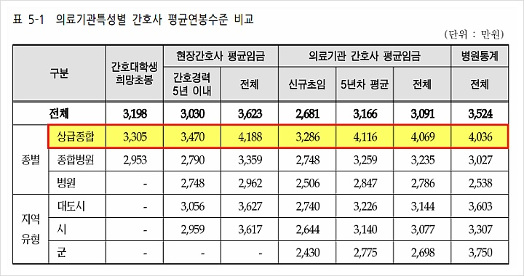
5) 간호사 적정임금체계 미흡
표20. 2014 간호사 전체 평균 연봉
[출처: 한국보건산업진흥원(2014), 간호사 활동현황 실태조사]
지방 중소병원의 간호사 이탈은 병원 간 지나친 임금 격차에 기인하는 것으로
간호사 수도권 쏠림 현상으로 지방 중소병원의 간호인력난 해결을 위해서는
지방병원 간호사들을 위한 적정임금 표준화의 도입이 요구됨.
이는 저평가되고 있는 간호사 임금을 야간휴일 근무시간에 대한
보상을 고려해 간호사 표준임금을 마련하는 것을 의미함 (정규숙, 2017).

Slide 40
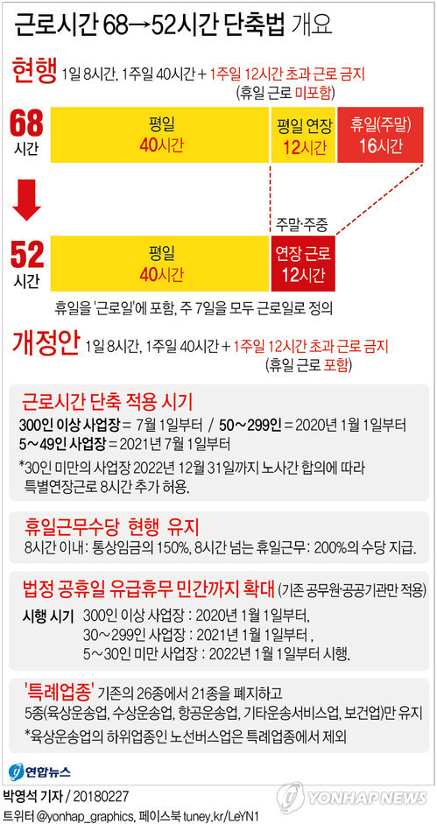
2. 정책적으로 보호받지 못함
1) 근로시간 단축법 예외직종
그림15. 근로시간 단축법 개정사항 개요
[출처: 연합뉴스(2018), http://www.yonhapnews.co.kr

Slide 41
향후 행위별 간호수가 항목 확대로
간호사 처우개선 연계가 필요함…
의료기관인증평가 지표 개선 검토
병원의 모성보호제도 준수여부에 대한 근로감독 강화
행위별 간호수가 항목 확대로 간호사 처우개선을 연계
지역별 병원수 대비 간호대학 수를 고려하는 정책
간호대학 실습교육 평가기준 개선 검토
유휴간호인력 활용을 위한 적절한 대우 개선
간호정우회 활성화를 통한 간호정책 확장

Slide 42
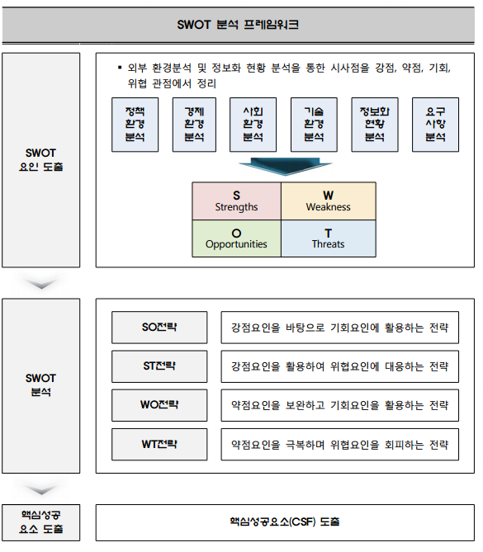
SWOT분석을 통한 향후 전략 도출
CSF (Critical Success Factor)

Slide 43
SWOT analysis를 활용한 간호조직 내 ‘태움’현상 분석
1. 전문직으로서 높은 지식수준
2. 윤리의식 및 책임감이 높음
3. 사회적 역할에 대한 공감대 확보
4. 다양하고 질높은 인적자원 확보
5. 간호교육 수준향상을 위한 지속적 노력
6. 매년 보수교육 실시를 통한 간호질 보장
1. 높은 간호사 이직율
2. 경력간호사에게 과중되는 신규간호사 교육업무
3. 프리셉터 업무에 대한 불만족스러운 보상과대우
4. 신규간호사의 불충분한 교육훈련기간
5. 신규간호사의 간호현장 부적응
6. 간호사의 휴식시간 및 식사시간 부족
7. 간호사의 과중한 책임감 및 부담감
8. 간호사의 직무스트레스, 감정노동, 폭언, 폭행
9. 의료기관인증평가의 부정적 측면인 간호사
업무부담 증가
10. 저평가 받고 있는 간호활동
11. 보장받지 못하는 모성보호제도
Strength
Weakness
Opportunity
1. 간호사 태움현상에 대한 대중의 관심증가
2. 간호인력 부족에 대한 정부의 관심증가
3. 간호사 근무환경 및 처우를 위한 보건복지부의
개선의지 증가
4. 의료기관인증평가제도의 개선 필요성 증가
5. 간호조직 내 조직문화 개선의지 증가
1. 간호조직내 태움현상으로 인해 대중에게
부정적 이미지 형성
2. 질적 보장이 확보되지 않는 상황에서
간호인력 부족으로 인한 양적확대 추구
3. 지방, 신설 간호대학의 실습병원 부족
4. 근로시간 단축법 예외직종으로 분류되는
간호직종
Threat
Notes:
내부역량 분석과 외부 환경 분석을 통하여 도출한 strength, weakness, opportunity, threat은 다음과 같음.

Slide 44
SWOT 분석을 통한 향후 발전방향 제시: 정책적전략
외부 환경 내부 역량 | Opportunity .1 간호사 태움현상에 대한 대중의 관심증가 2.간호인력 부족에 대한 정부의 관심증가 3. 간호사 근무환경 및 처우를 위한 보건복지부의 개선의지 증가 4. 의료기관인증평가제도의 개선 필요성 증가 | Threat 1. 간호조직 내 태움현상으로 인해 대중에게 부정적 이미지 형성 2. 질적 보장이 확보되지 않는 상황에서 간호인력 부족으로 인한 양적확대 추구 3. 지방, 신설 간호대학의 실습병원 부족 4. 근로시간 단축법 예외직종으로 분류되는 간호
Strength 1. 전문직으로서 높은 지식수준 2. 윤리의식 및 책임감이 높음 3. 사회적 역할에 대한 공감대 확보 4. 다양하고 질높은 인적자원 확보 5. 간호교육 수준향상을 위한 지속적 노력 6. 매년 보수교육 실시를 통한 간호질 보장 7. 간호조직 내 조직문화 개선의지 증가 | SO 전략 S4,6-O2,3 유휴간호인력 활용을 위한 적절한 대우 개선 S1,2,3-O1,2,3 간호정우회 활성화를 통한 간호정책 확장 | ST 전략 S5-T2 지역별 병원수 대비 간호대학 수를 고려하는 정책 S4,5-T3 간호대학 실습교육 평가기준 개선 검토
Weakness 1. 높은 간호사 이직율 2. 경력간호사에게 과중되는 신규간호사 교육업무 3. 프리셉터 업무에 대한 불만족스러운 보상과대우 4. 신규간호사의 불충분한 교육훈련기간 5. 신규간호사의 간호현장 부적응 6. 간호사의 휴식시간 및 식사시간 부족 7. 간호사의 과중한 책임감 및 부담감 8. 간호사의 직무스트레스, 감정노동, 폭언, 폭행 9. 의료기관인증평가의 부정적 측면인 간호사 업무부담 증가 10. 저평가 받고 있는 간호활동 11. 보장받지 못하는 모성보호제도 | WO 전략 W1,10-O3 행위별 간호수가 항목 확대로 간호사 처우개선을 연계 W9-O1,2,3,4 의료기관 인증 평가 지표 개선 검토 | WT 전략 W11-T1 병원의 모성보호제도 준수여부에 대한 근로감독 강화
Notes:
SWOT 분석의 결과를 결합매트릭스로 조직하면 다음과 같이 SO전략, ST전략, WO전략, WT전략을
생각해 볼 수 있음.

Slide 45
SWOT 분석을 통한 향후 발전방향 제시: 병원구조적전략
외부 환경 내부 역량 | Opportunity .1 간호사 태움현상에 대한 대중의 관심증가 2.간호인력 부족에 대한 정부의 관심증가 3. 간호사 근무환경 및 처우를 위한 보건복지부의 개선의지 증가 4. 의료기관인증평가제도의 개선 필요성 증가 | Threat 1. 간호조직 내 태움현상으로 인해 대중에게 부정적 이미지 형성 2. 질적 보장이 확보되지 않는 상황에서 간호인력 부족으로 인한 양적확대 추구 3. 지방, 신설 간호대학의 실습병원 부족 4. 근로시간 단축법 예외직종으로 분류되는 간호
Strength 1. 전문직으로서 높은 지식수준 2. 윤리의식 및 책임감이 높음 3. 사회적 역할에 대한 공감대 확보 4. 다양하고 질높은 인적자원 확보 5. 간호교육 수준향상을 위한 지속적 노력 6. 매년 보수교육 실시를 통한 간호질 보장 7. 간호조직 내 조직문화 개선의지 증가 | SO 전략 S4,6-O2,3 경력간호사 채용 활성화 | ST 전략
Weakness 1. 높은 간호사 이직율 2. 경력간호사에게 과중되는 신규간호사 교육업무 3. 프리셉터 업무에 대한 불만족스러운 보상과대우 4. 신규간호사의 불충분한 교육훈련기간 5. 신규간호사의 간호현장 부적응 6. 간호사의 휴식시간 및 식사시간 부족 7. 간호사의 과중한 책임감 및 부담감 8. 간호사의 직무스트레스, 감정노동, 폭언, 폭행 9. 의료기관인증평가의 부정적 측면인 간호사 업무부담 증가 10. 저평가 받고 있는 간호활동 11. 보장받지 못하는 모성보호제도 | WO 전략 W6,7,8,9,11-O1,2,3 병원내 인권침해 대응 매뉴얼 및 처분 근거규정 마련 W6,7-O2,3 바쁜 근무시간대 시간제 간호사 지원 W2,6,7,8-O1,2,3 경력간호사의 역량개발 교육프로그램 지원 W11-O2,3 신규간호사 대기순번제 근절 가이드라인 개발 W2,3,6,7,8,9,10-O2,3 업무강도에 맞는 적절한 보수체계 개선 W11-O2,3 일과 생활이 양립될 수 있는 간호사 복지제도 지원 W9-O4 의료기관 인증평가 관련 업무부담 및 보상개선 | WT 전략 W1,2,3,4,5,10,11-T2 간호사 근무개선을 위한 연구용역 실시
Notes:
SWOT 분석의 결과를 결합매트릭스로 조직하면 다음과 같이 SO전략, ST전략, WO전략, WT전략을
생각해 볼 수 있음.

Slide 46
SWOT 분석을 통한 향후 발전방향 제시: 인적및교육적전략
외부 환경 내부 역량 | Opportunity .1 간호사 태움현상에 대한 대중의 관심증가 2.간호인력 부족에 대한 정부의 관심증가 3. 간호사 근무환경 및 처우를 위한 보건복지부의 개선의지 증가 4. 의료기관인증평가제도의 개선 필요성 증가 | Threat 1. 간호조직 내 태움현상으로 인해 대중에게 부정적 이미지 형성 2. 질적 보장이 확보되지 않는 상황에서 간호인력 부족으로 인한 양적확대 추구 3. 지방, 신설 간호대학의 실습병원 부족 4. 근로시간 단축법 예외직종으로 분류되는 간호
Strength 1. 전문직으로서 높은 지식수준 2. 윤리의식 및 책임감이 높음 3. 사회적 역할에 대한 공감대 확보 4. 다양하고 질높은 인적자원 확보 5. 간호교육 수준향상을 위한 지속적 노력 6. 매년 보수교육 실시를 통한 간호질 보장 7. 간호조직 내 조직문화 개선의지 증가 | SO 전략 S47-O1 태움관련 조직문화에 대한 인식개선 S1,2,3,4-O3 경력간호사의 역량개발 교육프로 그램 지원 | ST 전략
Weakness 1. 높은 간호사 이직율 2. 경력간호사에게 과중되는 신규간호사 교육업무 3. 프리셉터 업무에 대한 불만족스러운 보상과대우 4. 신규간호사의 불충분한 교육훈련기간 5. 신규간호사의 간호현장 부적응 6. 간호사의 휴식시간 및 식사시간 부족 7. 간호사의 과중한 책임감 및 부담감 8. 간호사의 직무스트레스, 감정노동, 폭언, 폭행 9. 의료기관인증평가의 부정적 측면인 간호사 업무부담 증가 10. 저평가 받고 있는 간호활동 11. 보장받지 못하는 모성보호제도 | WO 전략 W1,4,5,8-O1,3 인간적 친밀감 향상을 위한 비공식적 활동 지원 W4,5,8-O1,3 자아존중감 향상을 위한 교육 프로그램 지원 W2,3,4,5,6,7,8,9,10,11-O1,2,3 인권침해 방지를 위한 상담센터 지원 W4,5,7,8-O3 신규간호사의 체계적인 교육관리 개선 및 지원 W1,2,3,4,5,6,7,8,9,10,11-O1,2,3 간호사의 위기관리 및 감정코칭 교육프로그램 지원 | WT 전략
Notes:
SWOT 분석의 결과를 결합매트릭스로 조직하면 다음과 같이 SO전략, ST전략, WO전략, WT전략을
생각해 볼 수 있음.

Slide 47
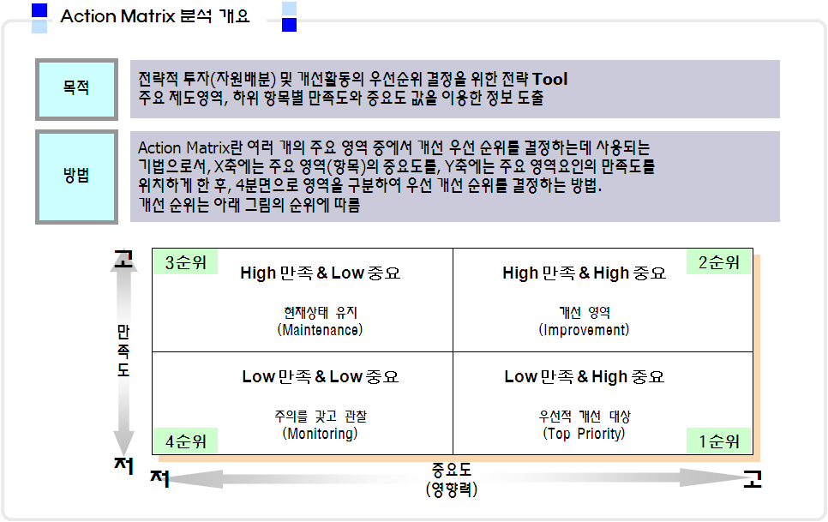
IPA 분석을 통한 우선순위 선정
영역별 해석 의미
최우선 개선(1순위)
: 만족도 향상을 위한 중요도는 높으나(High),
현재 만족도는 낮아(Low) 고객만족도 향상을 위해서
가장 먼저 취해야 할 행동조치 영역(Priority Action).
지속개선(2순위)
: 만족도 향상을 위한 중요도도 높고(High),
현재 만족도도 높아(High) 고객만족도 향상을 위해서
두 번째로 관심을 갖고 행동을 취해야 할 영역
(Secondary Action).
현수준 유지(3순위)
: 만족도 향상을 위한 중요도는 낮으나(low),
현재 만족도는 높아(High) 현재의 만족도 수준을
유지하는 것이 합리적인 영역
주의 관찰(4순위)
: 만족도 향상을 위한 중요도도 낮고(Low),
현재 만족도도 낮아(Low) 당장의 조치는 필요 없는 영역.
IPA(Imprrtance-Performance-analysis)

Slide 48
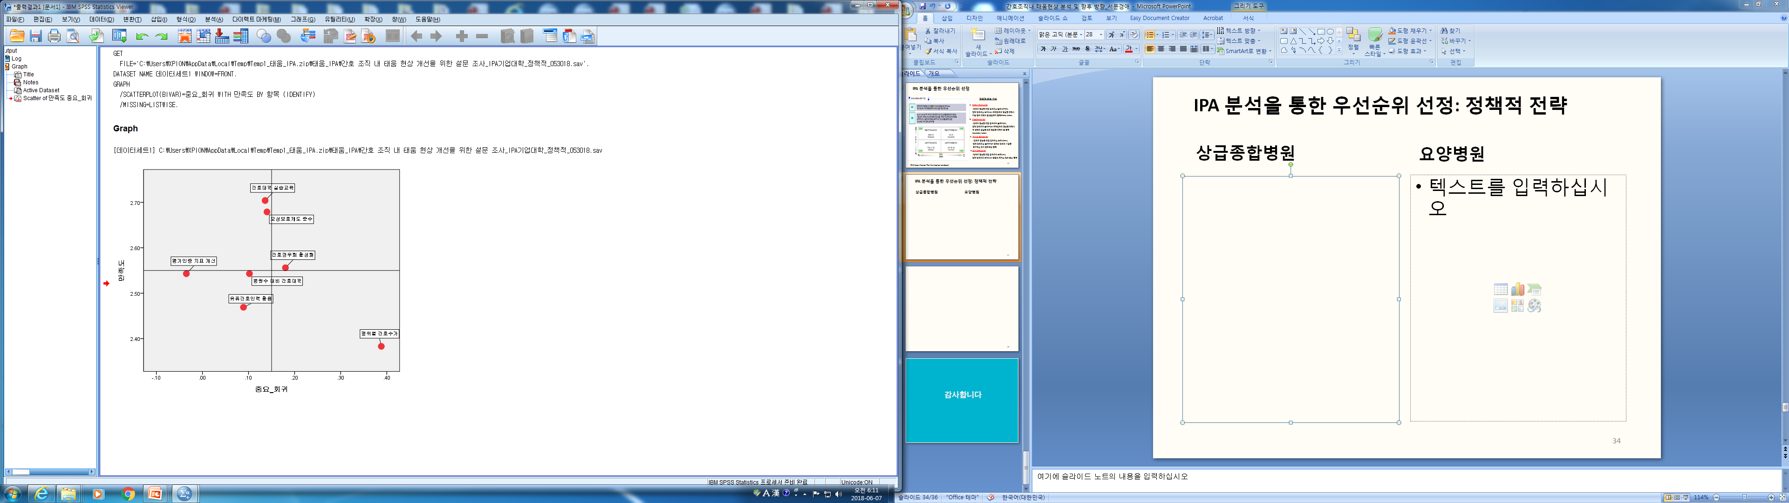
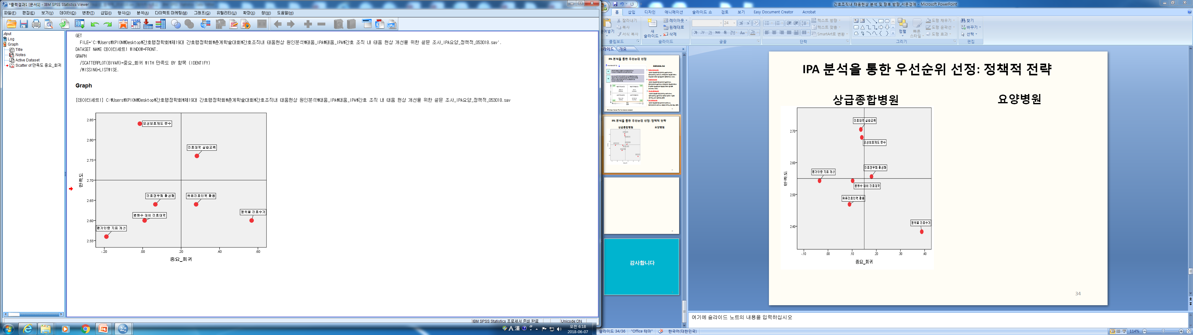
IPA 분석을 통한 우선순위 선정: 정책적 전략
상급종합병원(n=51)
요양병원(n=25)
3순위: 현수준유지
2순위: 지속개선
3순위: 현수준유지
2순위: 지속개선
4순위: 주의관찰
1순위: 최우선개선
4순위: 주의관찰
1순위: 최우선개선
의료기관 평가인증 지표개선 검토
병원의 모성보호제도 준수여부에 대한 근로감독 강화
행위별 간호수가 항목 확대로 간호사 처우개선을 연계
4. 지역별 병원수 대비 간호대학 수를 고려하는 정책
5. 간호대학 실습교육 평가기준 개선 검토
6. 유휴간호인력 활용을 위한 적절한 대우 개선
7. 간호정우회 활성화를 통한 간호정책 확장

Slide 49
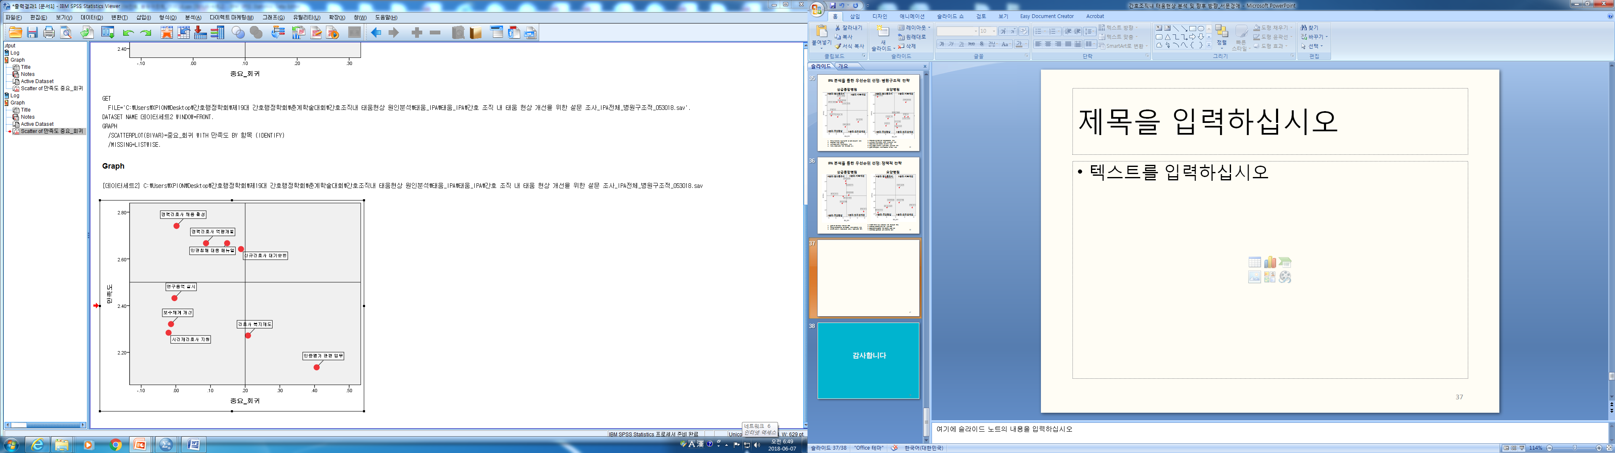
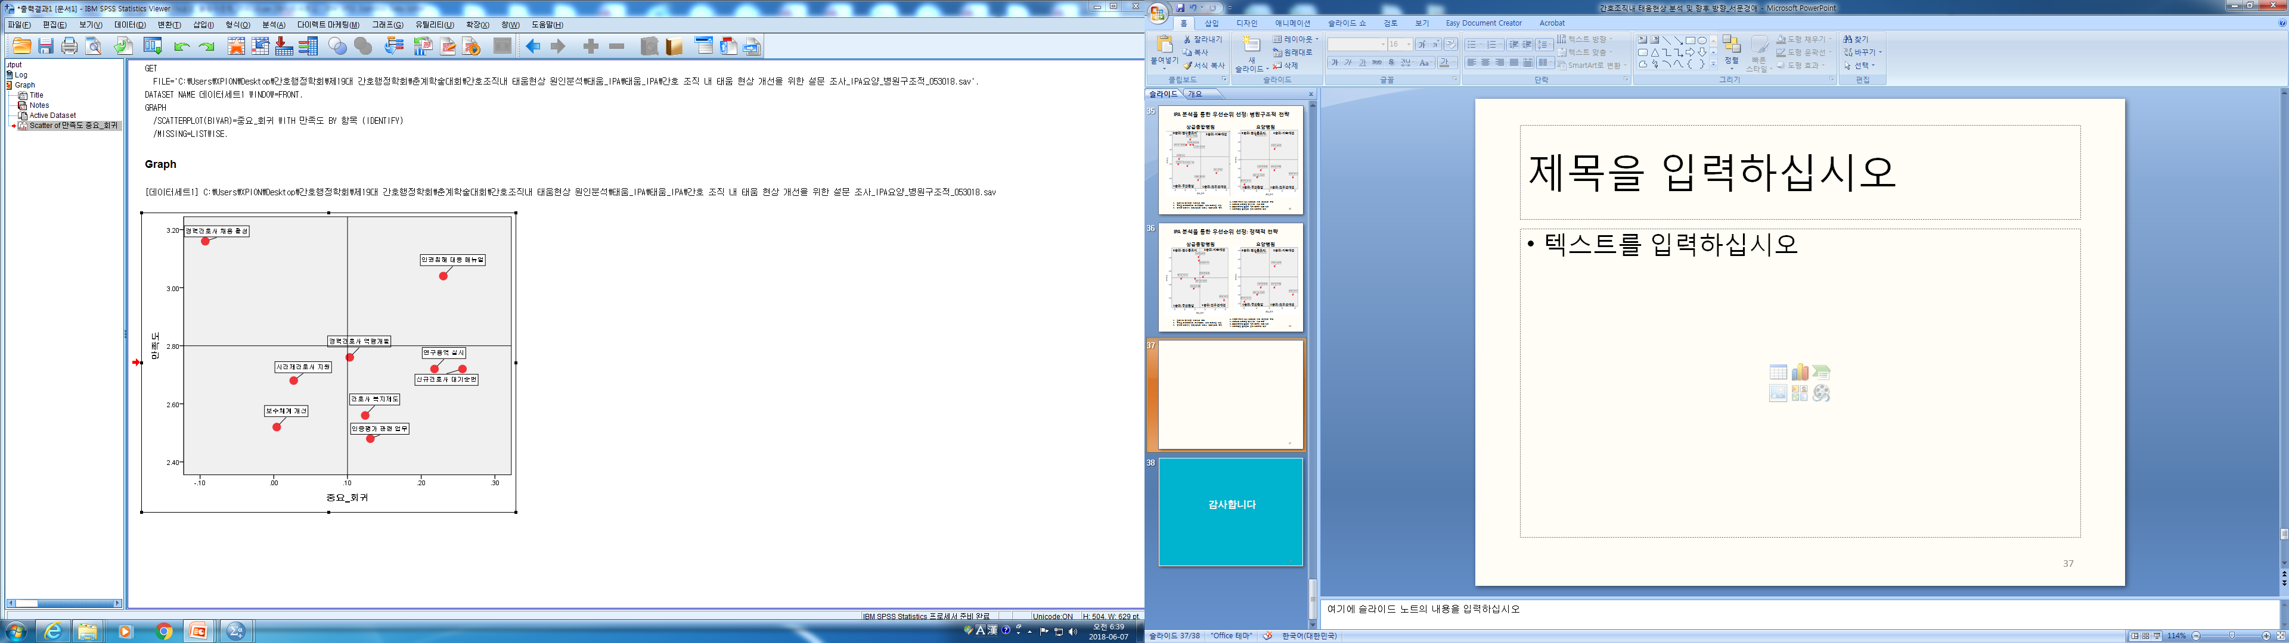
IPA 분석을 통한 우선순위 선정: 병원구조적 전략
상급종합병원(n=51)
요양병원(n=25)
3순위: 현수준유지
2순위: 지속개선
3순위: 현수준유지
2순위: 지속개선
4순위: 주의관찰
1순위: 최우선개선
4순위: 주의관찰
1순위: 최우선개선
병원내 인권침해 대응 매뉴얼 및 처분 근거규정 마련
경력간호사 채용 활성화
바쁜 근무시간대 시간제간호사 지원
가호사 근무개선을 위한 연구용역 실시
5. 경력간호사의 역량개발 교육프로그램 지원
6. 신규간호사 대기순번제 근절 가이드라인 개발
7. 업무강도에 맞는 적절한 보수체계 개선
8. 일과 생활이 양립될수 있는 간호사 복지제도 지원
9. 의료기관인증평가 관련 업무분담 및 보상 개선

Slide 50
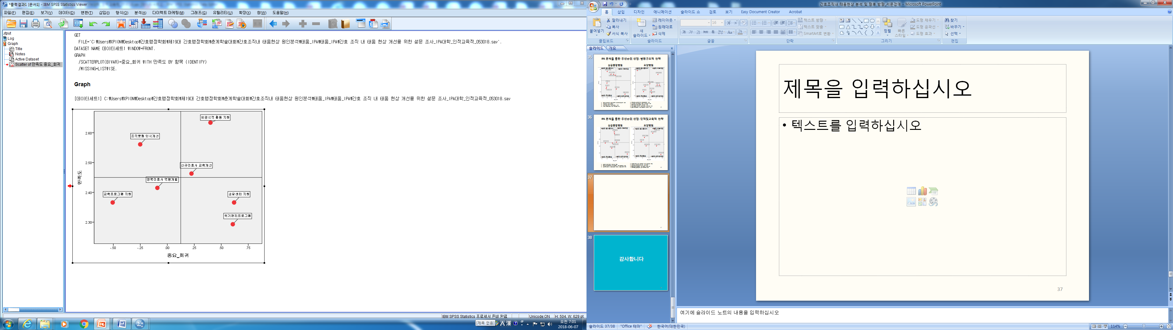
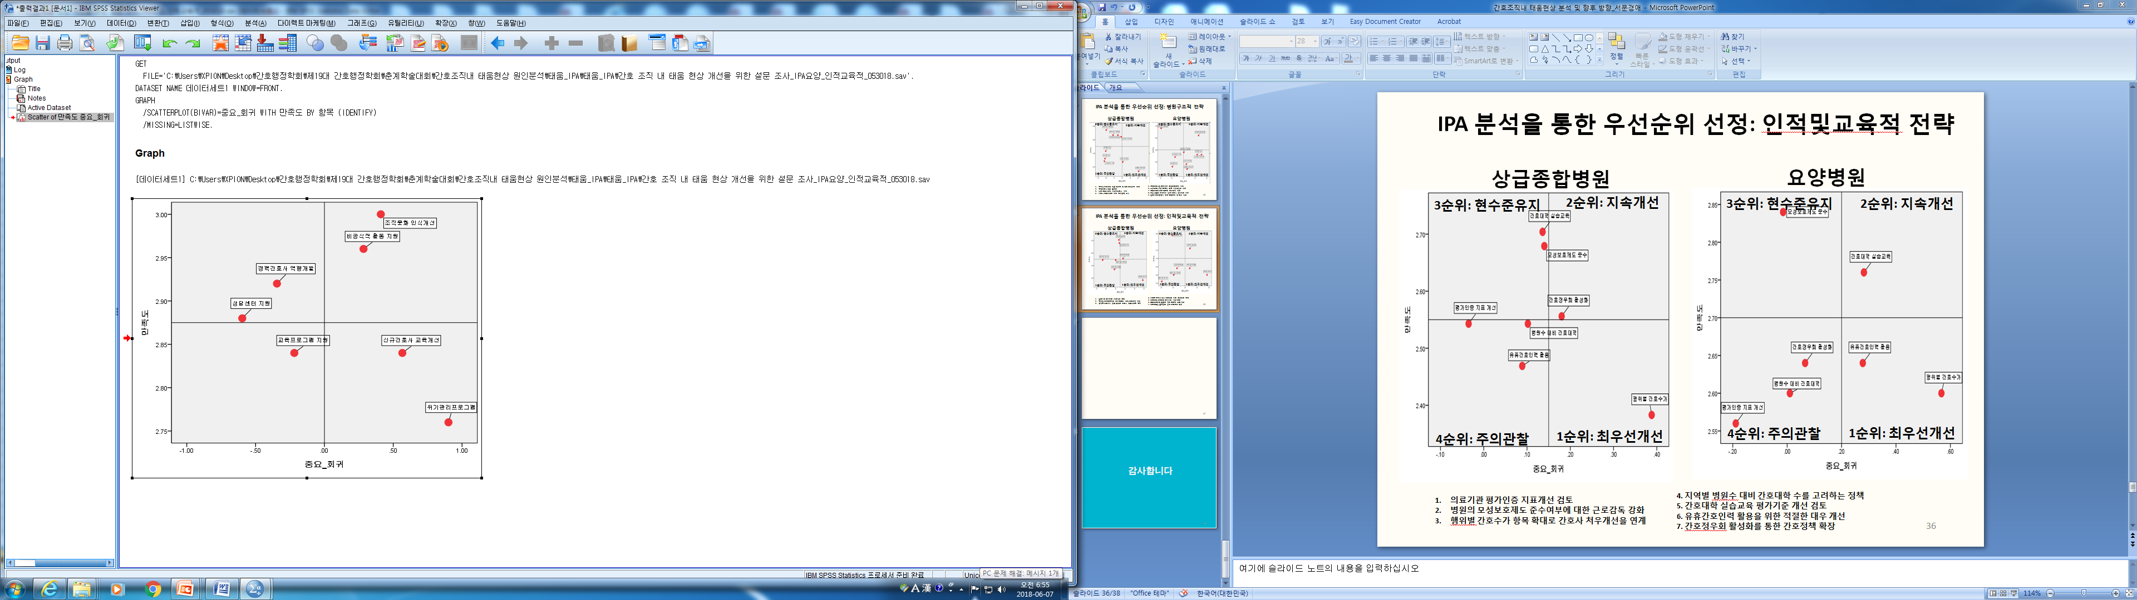
IPA 분석을 통한 우선순위 선정: 인적및교육적 전략
상급종합병원(n=51)
요양병원(n=25)
3순위: 현수준유지
2순위: 지속개선
3순위: 현수준유지
2순위: 지속개선
4순위: 주의관찰
1순위: 최우선개선
4순위: 주의관찰
1순위: 최우선개선
인간적 친밀감 향상을 위한 비공식적 활동 지원
자아존중감 향상을 위한 교육프로그램 지원
태움 관련 조직문화에 대한 인식개선
4. 인권침해 방지를 위한 상담센터 지원
5. 경력간호사의 역량개발 교육프로그램 지원
6. 신규간호사의 체계적인 교육관리 개선 및 지원
7. 간호사의 위기관리 및 감정코칭 교육프로그램 지원

Slide 51
“긍정적 간호조직문화로의 변화”
한걸음,
간호조직 내 태움 현상에 대한 인식으로부터

Slide 52
Q & A

